Slide 1
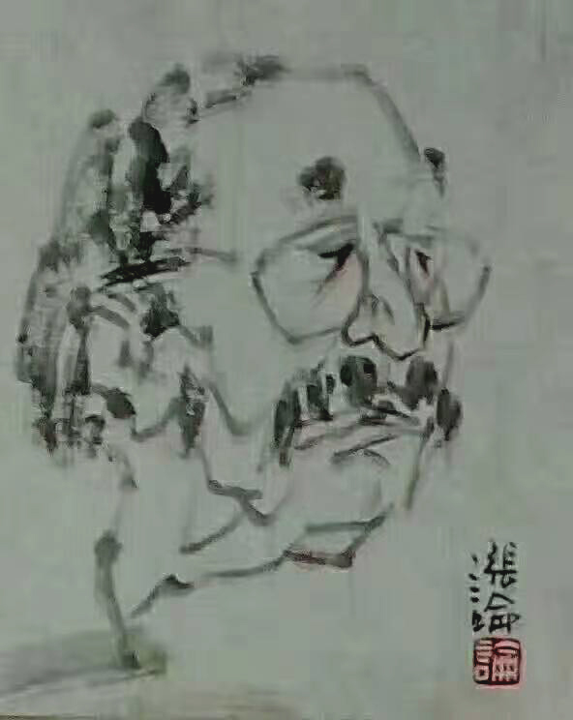
水墨人物头像中的笔墨语言
中大附中 陶术

Slide 2
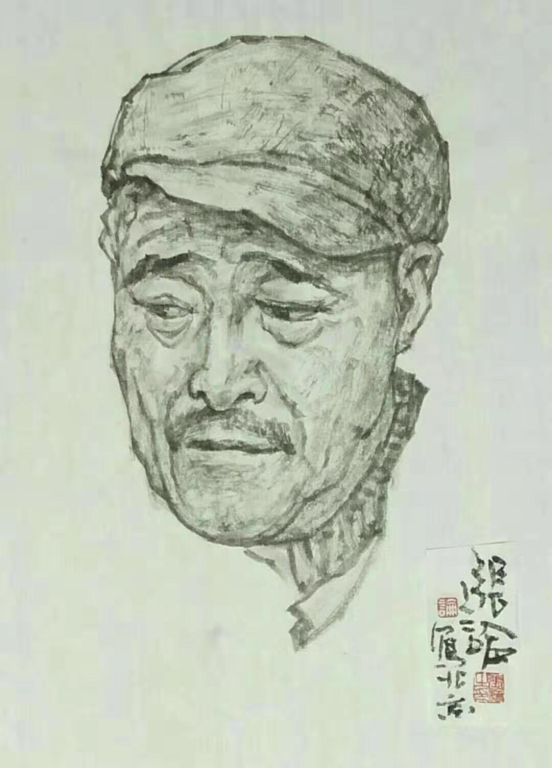
要画好人物头像，首先要解决好造型，然后才谈得上笔墨。
只孤立地研究笔墨技巧而不去认真研究与掌握造型规律，那就难以做到“以形写神”、“形神兼备”。

Slide 3
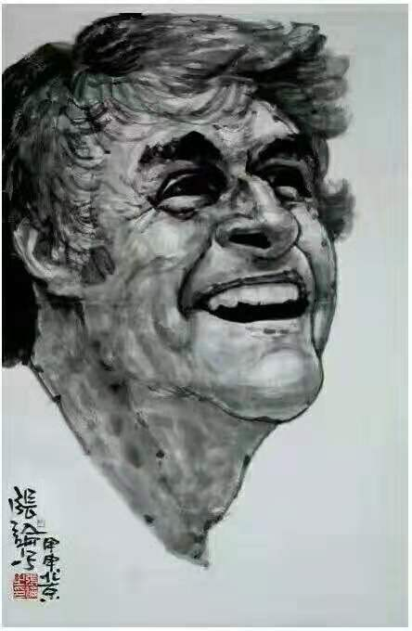
要画好中国画人物头像，就要强调在生活中多画素描、速写头像，这既是认识生活，积累形象的过程，也是锻炼造型能力，掌握笔墨技法的过程。

Slide 4
白描是是水墨人物头像画作的造型基础。实际上水墨画是在白描造型的基础上，发展了笔墨的复杂变化，而笔墨的变化，也是服从于形象变化的需要，绝不是孤立地去玩弄笔墨。
虽然与白描单纯用线去概括形体有所区别，但它仍是从线描造型基础上发挥了线的各种技法，结合笔墨的运用，丰富了线条所不足以表现的形体，充实了具体形象的精神特征。

Slide 5
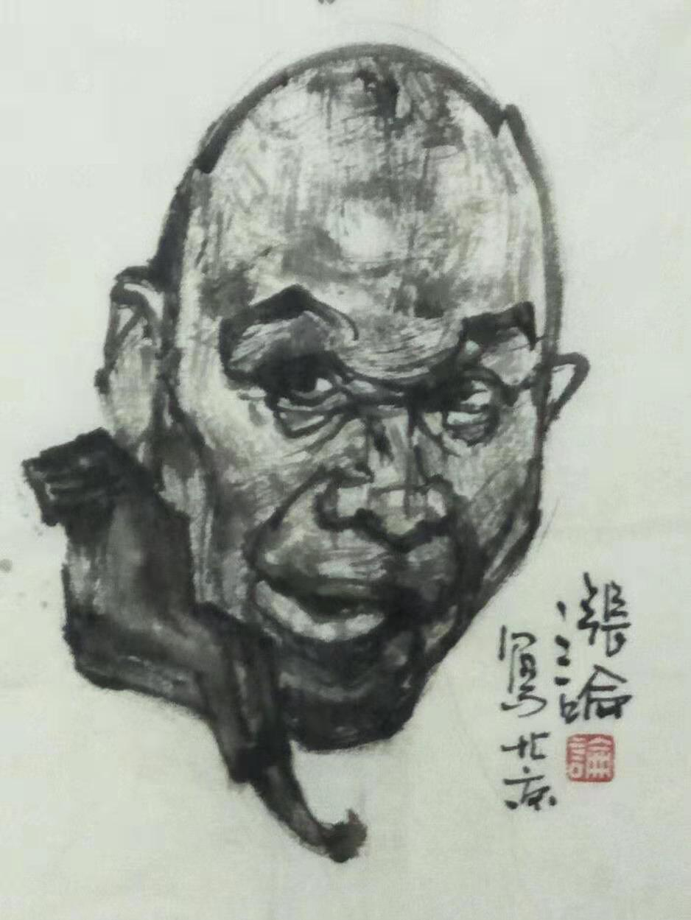
水墨画，即是运用传统绘画的水墨形式和技法，适当地结合现实中的人物形象，准确巧妙地表现人物的形神关系。这种水墨头像画作技法的运用，必須紧密结合对象的复杂变化，用笔用墨，要服从于整个形象的构成，例如形象的前后虚实、局部和整体、结构与特征等的统一，必须具有科学的完整的造型原则。
这样才能够行笔有方，落墨适当。必須对形象全面分析，理解构成形象的主要和次要结构，以及构成形象态势的主要关键，还要注意整体与局部的统一，结构与结构之间的关系，起伏转折与内在筋肉的作用，外部表情和特征的微妙关系等，才能胸有成竹地去估计笔墨效果。

Slide 6
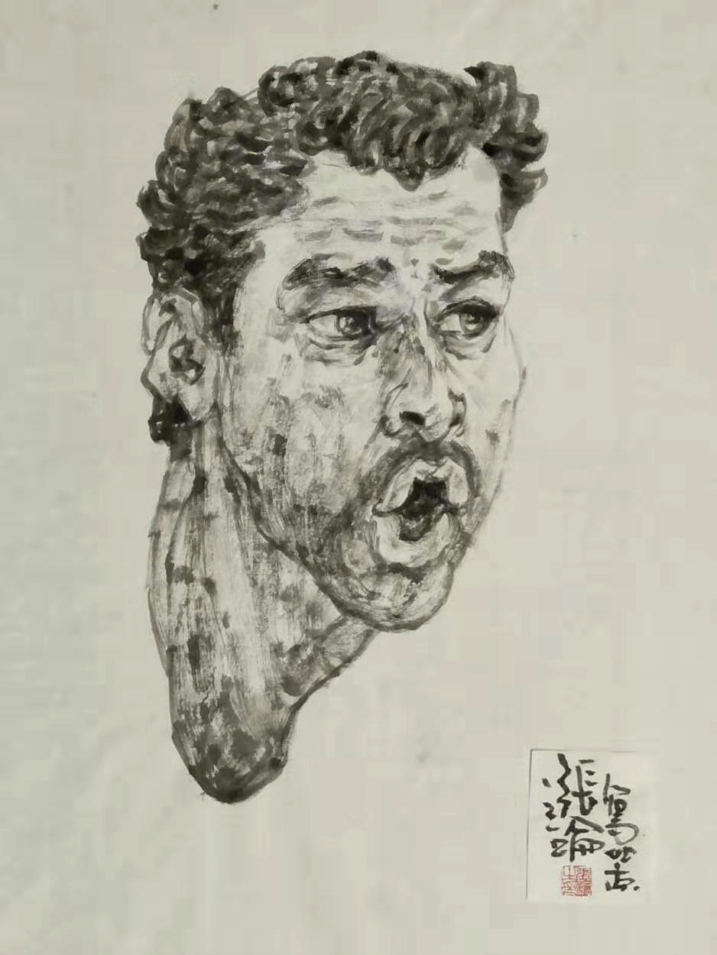
用墨打底要从抓关键入手，所谓关键即指性格特征的关键、组织结构的关键与明暗的关键。画笑容时，要注意五官之间表情的相互联系。
落墨时虽从局部开始，但心中要有整体观念，如只画局部不看整体，表情就会不自然。落墨可从眼眉开始。眼睛人物传神的重要部分，不论是写生或创作，都应集中精力将眼睛刻划好。人的眼神变化，复杂而微妙。

Slide 7
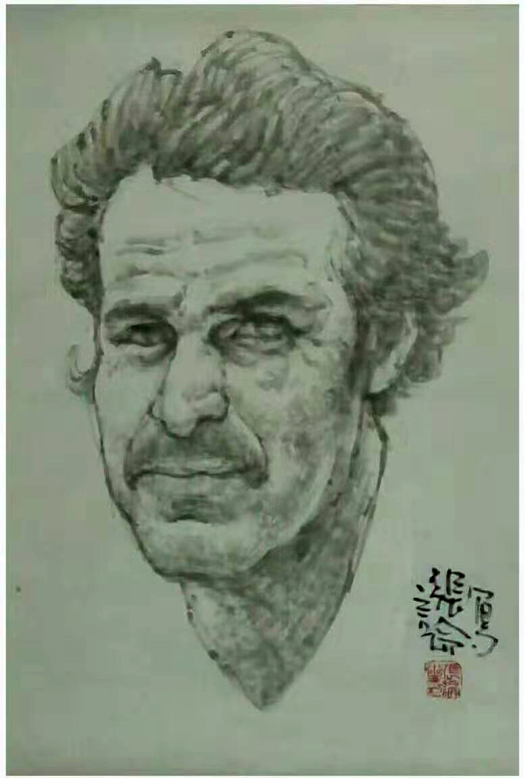
人在任何状态中，精袖本质和内心感情都取决于眼神的准确描写，如稍有谬误，即使其它所联系的部分画得不差，也不能全其神气，只着重于眼神的描写而忽视其它的部分，也不能全貌，这就是所谓“形具而神生”的道理。
各种形神特征需要用不同的笔法墨法去表现，于是就创造了各种勾线法或各种皴擦法以体现形和神的质感。至于笔墨的轻、重、虚，实或浓淡等变化，也都是在客观物象的形迹。

Slide 8


